Slide 1
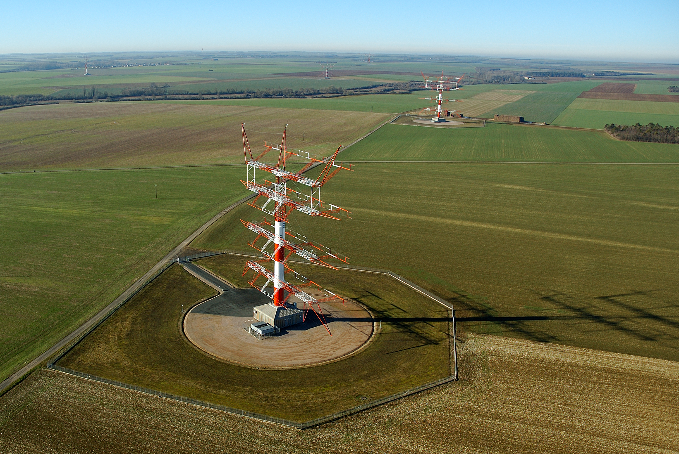

DRMCast
Diffusez vos contenus multimédias à l’autre bout du monde.

Slide 2
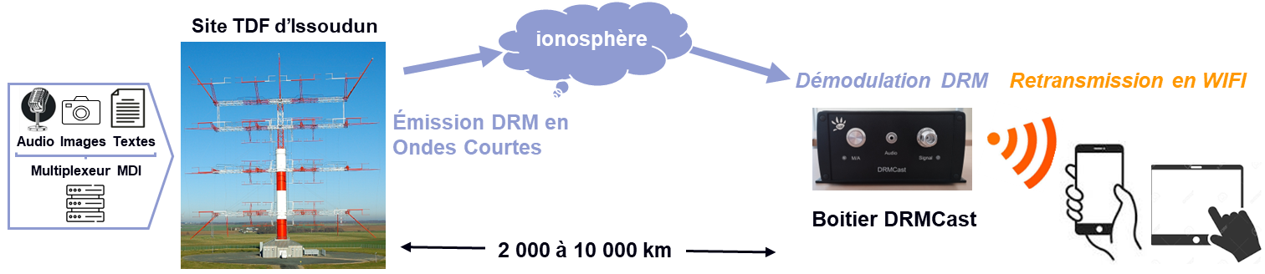
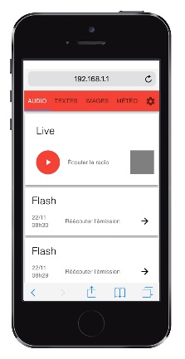
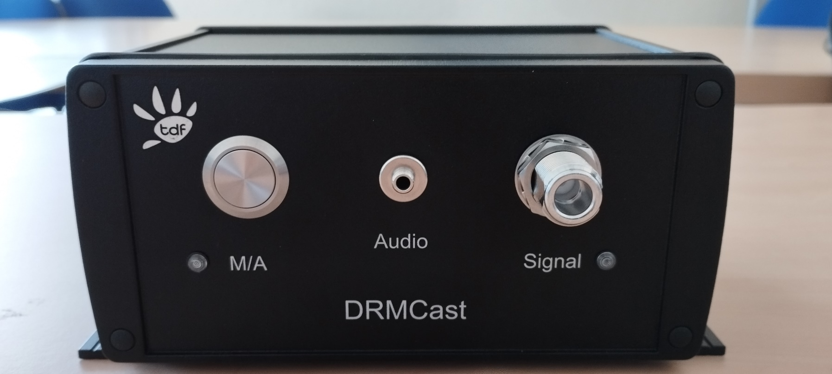
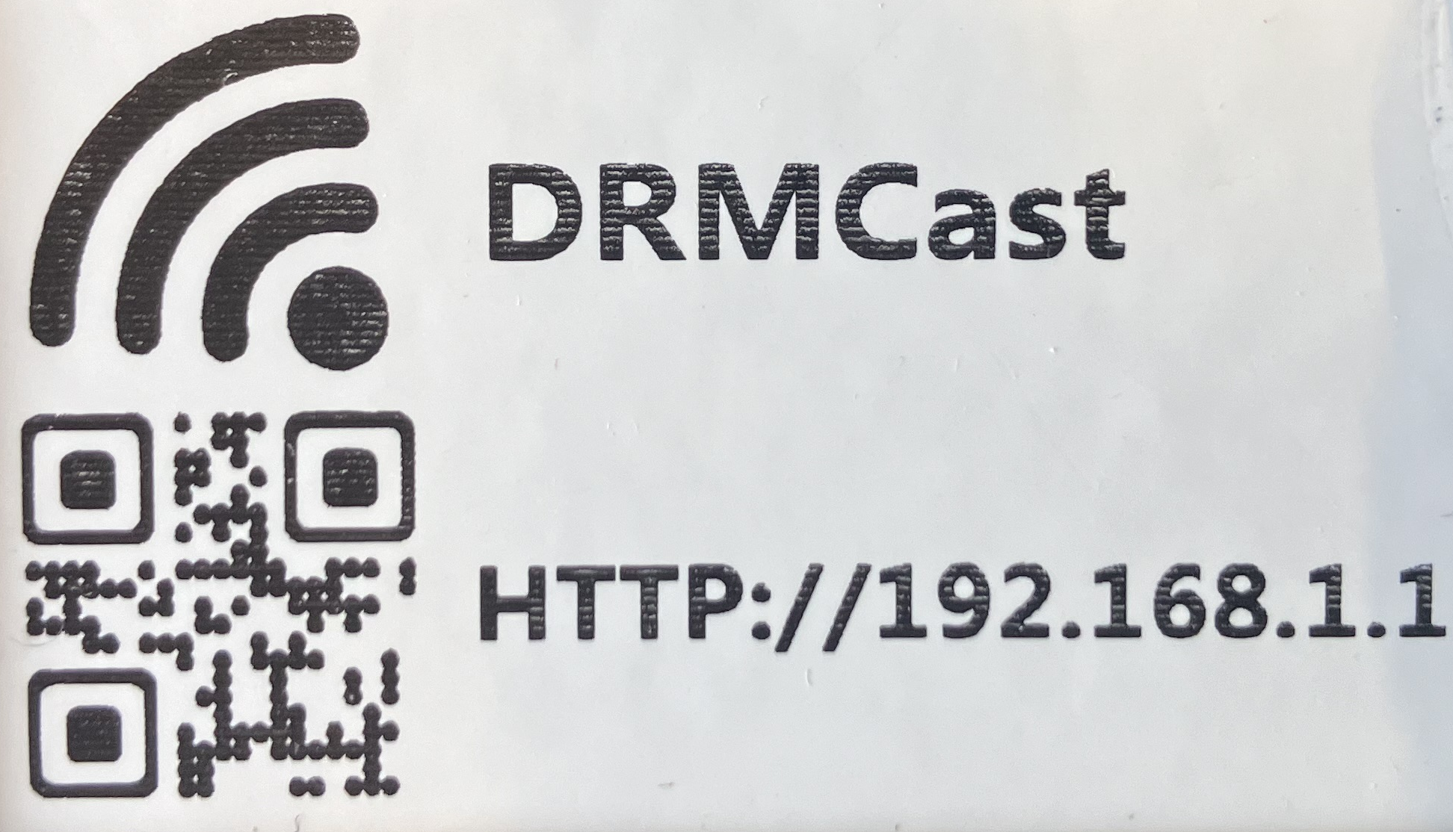
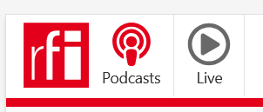
TDF a conçu et développé DRMCast, un système complet d’émission et de réception basé sur la norme de diffusion DRM.
Un boitier DRMCast mobile, léger et autonome rediffuse localement en wifi les contenus numériques qu’il reçoit en Ondes Courtes (OC).
Descriptif :
Diffusion numérique en DRM utilisant les bandes HF/OC
Transmission de contenus audio, textes, images ou fichiers divers
Réception et retransmission en live ou en différé par le boitier DRMcast
Création d’un réseau wifi ouvert, accessible à tous sur sa zone de couverture wifi, sur tous types de récepteurs : smartphone, tablettes, PC etc.
Interface utilisateur de type WEB, simple et ergonomique
Caractéristiques techniques du boitier DRMCast :
Mobile, compact et léger (dimensions 165 x 120 x 80 mm)
Robuste : boitier métal renforcé, usage extérieur, étanche IP67
Réception des flux HF/OC AM et DRM avec une antenne filaire simple
Gestion automatique des changements de fréquences Ondes Courtes
Capacité d’enregistrement : + de 48 heures de contenus DRM
Alimentation secteur ou batterie (+ de 6h d’autonomie)
Connectivité : Entrée antenne, sorties audio mini jack & Ethernet RJ45
Applications :
  Couvrir à partir du territoire français des zones sans infrastructure de diffusion locale : zones non couvertes, zones sans réseaux, zones où les conditions techniques ou économiques sont difficiles (coût data mobiles), zones dévastées etc…
Transmission de programmes radio longue distance
…/…

